Slide 1
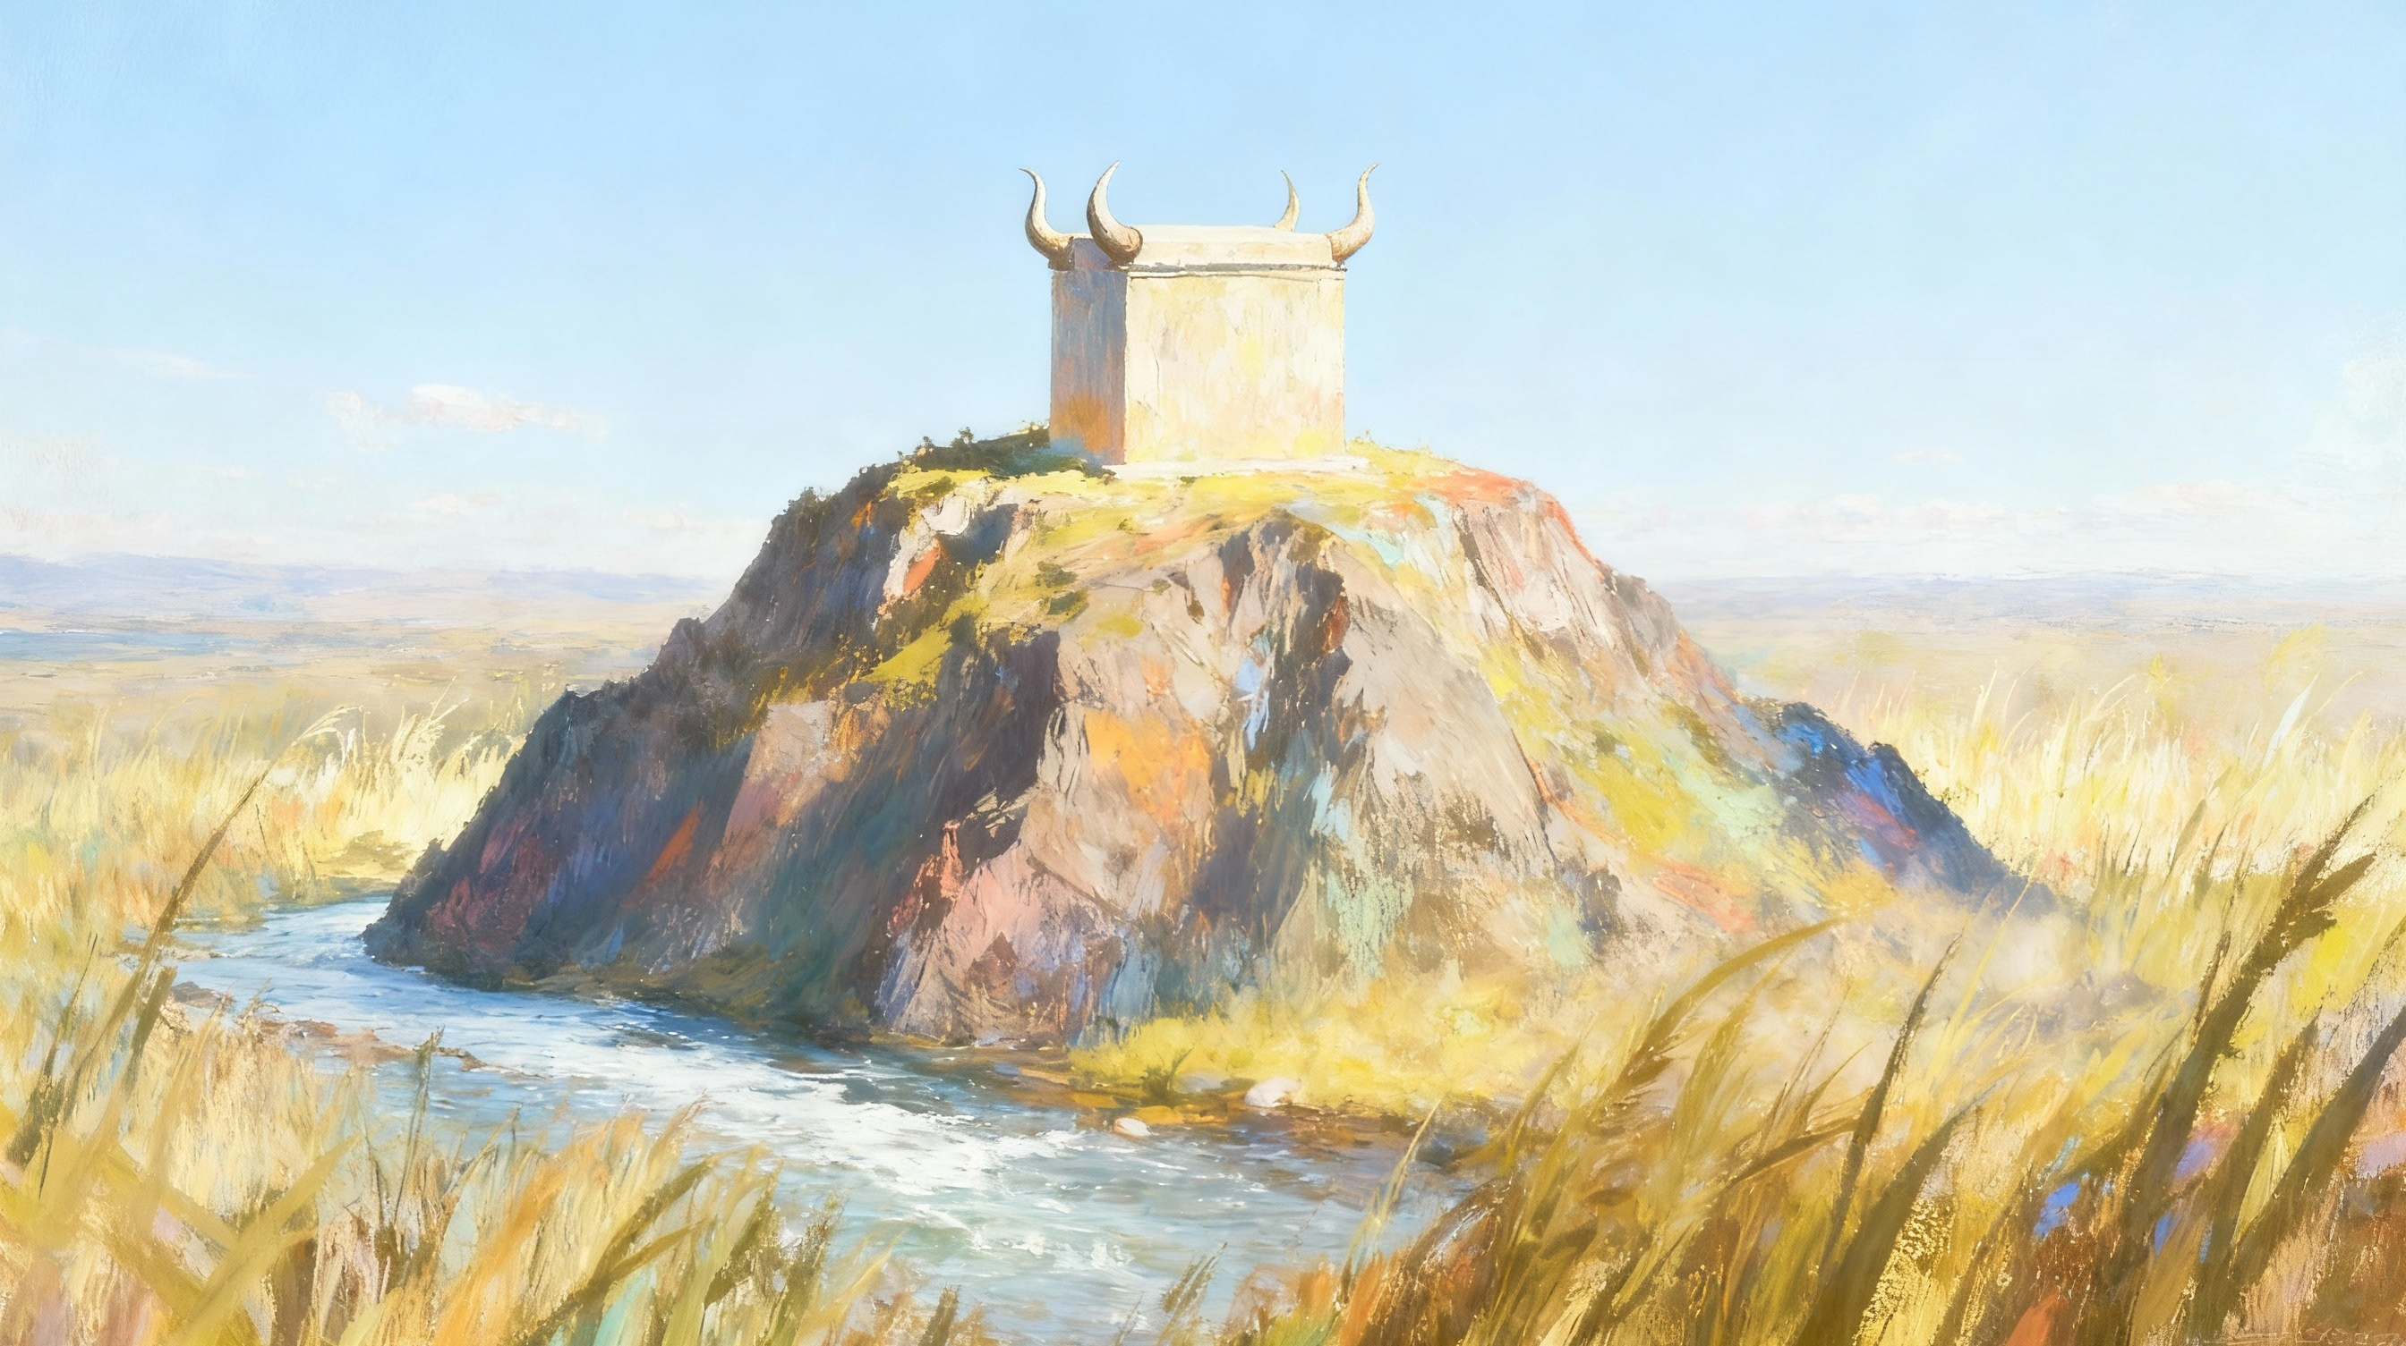
IM LAND LEBEN
Lektion 11, Sabbat, 13. Dezember 2025

Slide 2
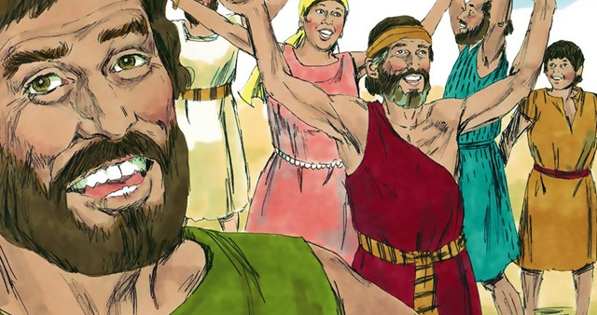


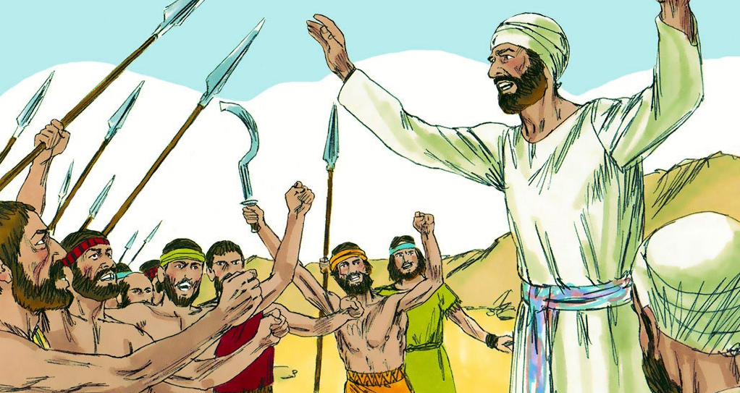
“Eine linde Antwort stillt den Zorn;
aber ein hartes Wort erregt Grimm.”
Sprüche 15:1 (LUT)

Slide 3

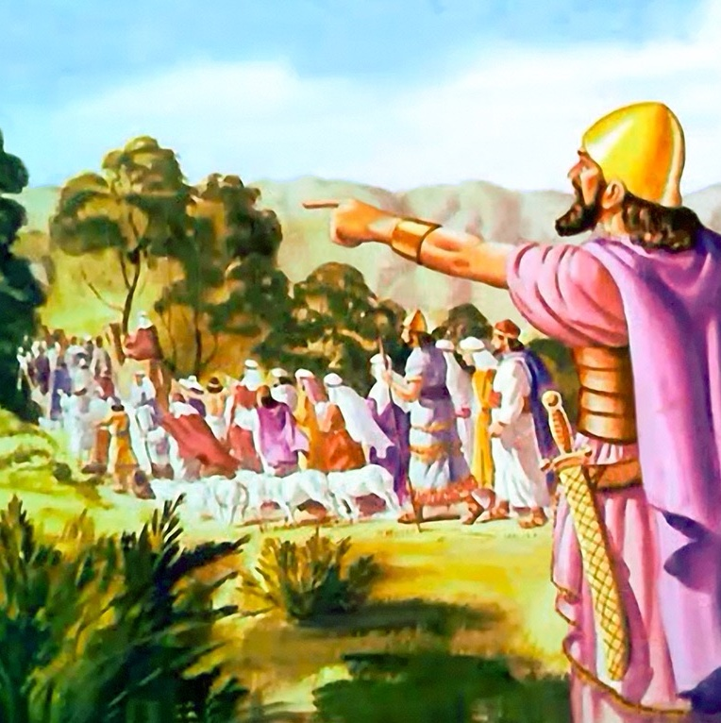
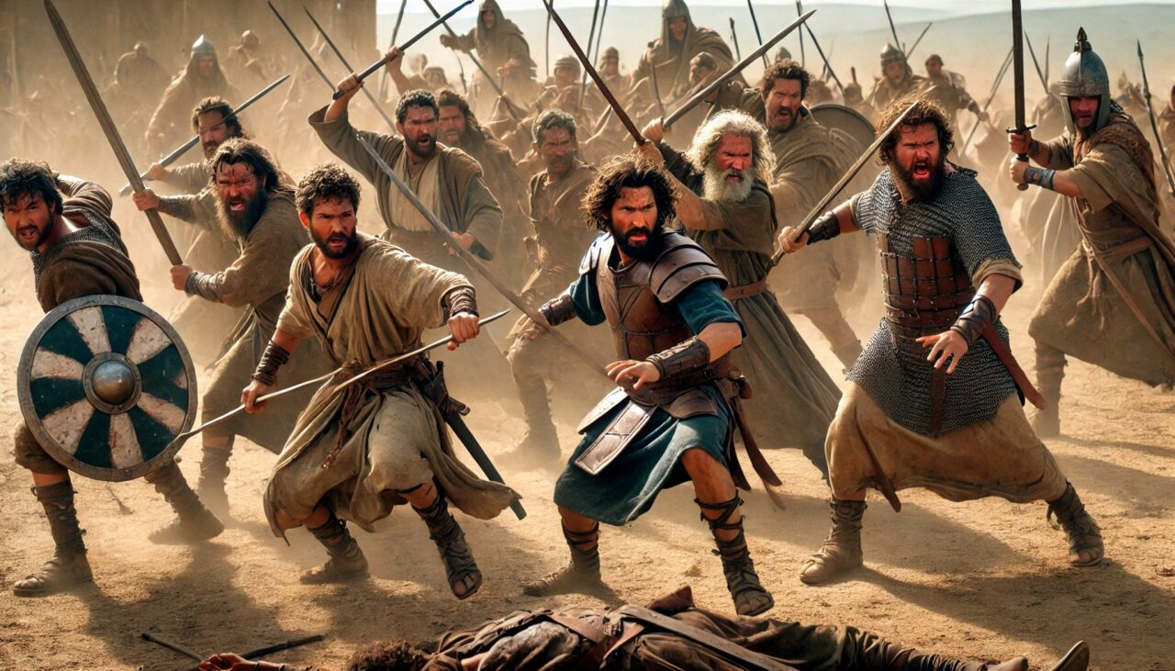
Nach mehrjährigem Krieg
=> ISRAEL erobert Kanaan trotz unvollständiger Vertreibung
aller Einwohner.
Ruben, Gad und der halbe Stamm Manasse
= Verpflichtung treu erfüllt durch
Inbesitznahme des östlichen Teils und
Mithilfe bei der Eroberung
Schließlich Josuas Abschied:
Persönlicher SEGEN
+ Rat, auf GOTTES PFAD zu bleiben
↓
Schweres Missverständnis als nahezu lebensbedrohliche Störung für EINHEIT des Volkes ISRAEL

Slide 4









Ü B E R
blick
Die Abschiedsrede Josuas (Josua 22:1-8)
Die Konflikt-Ursache (Jos. 22:9-12)
Die Anschuldigungen (Jos. 22:13-20)
Die sanfte Antwort (Jos. 22:21-29)
Versöhnung (Jos. 22:30-34)

Slide 5


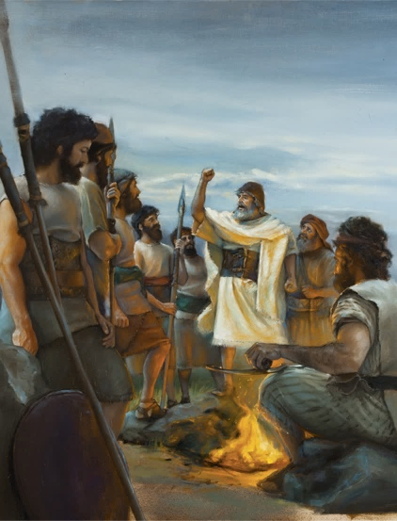
Die ABSCHIEDSREDE
“Achtet aber nur genau darauf, dass ihr tut nach dem Gebot und Gesetz, das euch Mose, der Knecht des HERRN, geboten hat, dass ihr den HERRN, euren Gott, liebt und wandelt auf allen seinen Wegen und seine Gebote haltet und ihm anhangt und ihm dient von ganzem Herzen und von ganzer Seele.”(Josua 22:5)
Da der Jordan eine Trennung zwischen den Stämmen verursachen würde, gab Josua den zweieinhalb Stämmen einen weisen Rat, damit sie treu bleiben konnten (Josua 22,5):
Den HERRN, deinen GOTT lieben
Gehorsam mit IHM wandeln
SEINE GEBOTE halten
Dich an IHN klammern
IHM von ganzem Herzen und ganzer Seele dienen
Liebe ist das Prinzip, das uns zu GOTT führen sollte. Wir lieben IHN, weil ER uns zuerst geliebt hat (1. Joh. 4,19).
So beschreibt Josua das erwartete Verhalten derer, die sich dafür entscheiden, mit GOTT zu wandeln.
Gehorsam ist die natürliche Folge eines dankbaren Herzens, das versteht, was GOTT getan hat.
Wir müssen uns an GOTT klammern, ohne dass irgendwelche Ablenkungen diese Verbindung zerstören.
Wir finden unseren wahren Lebenszweck, Zufriedenheit und ein erfülltes Leben, wenn wir unserem SCHÖPFER bereitwillig und mit Liebe dienen.

Slide 6


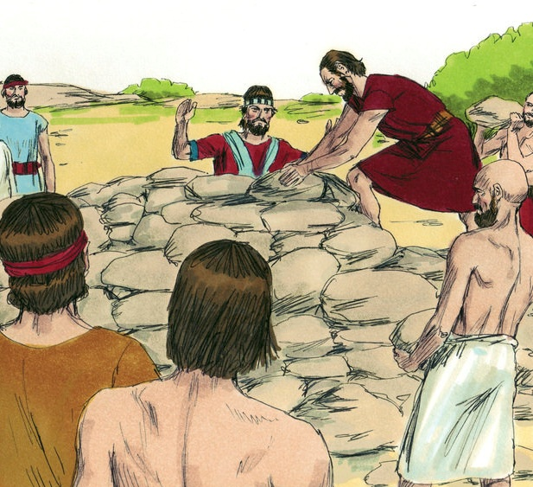
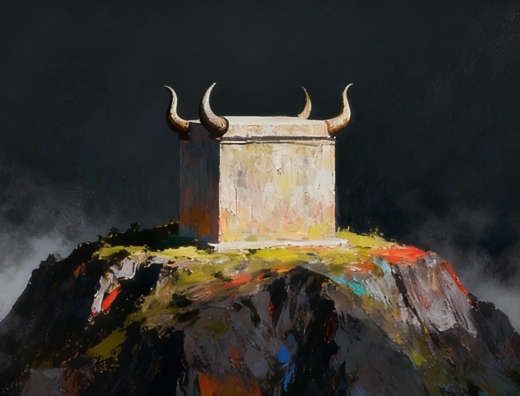
Die KONFLIKT-URSACHE
“Und da sie zu den Grenzsteinen am Jordan kamen, die noch im Lande Kanaan liegen, bauten die Söhne Ruben, die Söhne Gad und der halbe Stamm Manasse dort am Jordan einen Altar, groß und ansehnlich.” (Josua 22:10)
In der Nähe des Ortes, an dem Josua ein Denkmal für die wundersame Überquerung des Jordans errichtet hatte, bauten die 2 1/2 Stämme einen Altar, der dem Altar des Heiligtums ähnelte. (Jos. 22:10, 28).
Diese Handlung wurde als Verstoß gegen das Gesetz gedeutet, welches das Darbringen von Opfern an einem anderen Ort als dem Brandopferaltar im Heiligtum verbot (3. Mose 17:8-9).

Slide 7
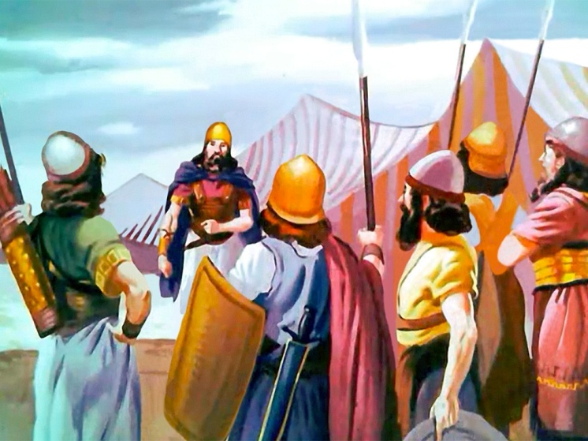
Die KONFLIKT-URSACHE
“Und da sie zu den Grenzsteinen am Jordan kamen, die noch im Lande Kanaan liegen, bauten die Söhne Ruben, die Söhne Gad und der halbe Stamm Manasse dort am Jordan einen Altar, groß und ansehnlich.” (Josua 22:10)
Der Rest der Israeliten beschloss, diese Sünde durch einen Angriff auf ihre Brüder zu beseitigen (Josua 22,12).
Aber Gott griff ein, um einen blutigen Bürgerkrieg zu verhindern. Er erweckte Menschen, die sich dafür entschieden, nicht ohne alle Beweise zu urteilen; sie gewährten den Vorteil des Zweifels und beschlossen, ihren Brüdern die Möglichkeit zu geben, sich zu äußern (Josua 22,13-14).
Letztendlich war es sein einziger Fehler gewesen, seine Brüder nicht über seine Absichten informiert zu haben … aber das ist keine Sünde.

Slide 8

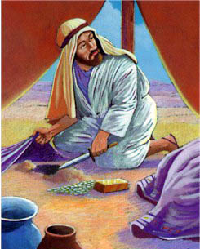
Die ANSCHULDIGUNGEN
“So hat die ganze Gemeinde des HERRN gesagt: Was soll denn dieser Treubruch bedeuten, den ihr gegen den Gott Israels begeht, indem ihr euch heute vom HERRN abwendet, da ihr euch einen Altar bautet, um euch heute gegen den HERRN aufzulehnen?’ “ (Josua 22:16)
Warum wurde Phinehas zum Leiter des Ermittlungsausschusses gewählt? (Josh. 22:13-14)?
Phinehas, der Sohn des Hohepriesters, hatte unerbittlich daran gearbeitet, die Sünde in Baal-Peor zu beenden (4. Mose 25,7-8).
In seiner Rede verband er diese Sünde mit der Sünde Achans und setzte sie mit der Sünde gleich, die angeblich von den zweieinhalb Stämmen begangen worden war (Josua 22,16-20).

Slide 9
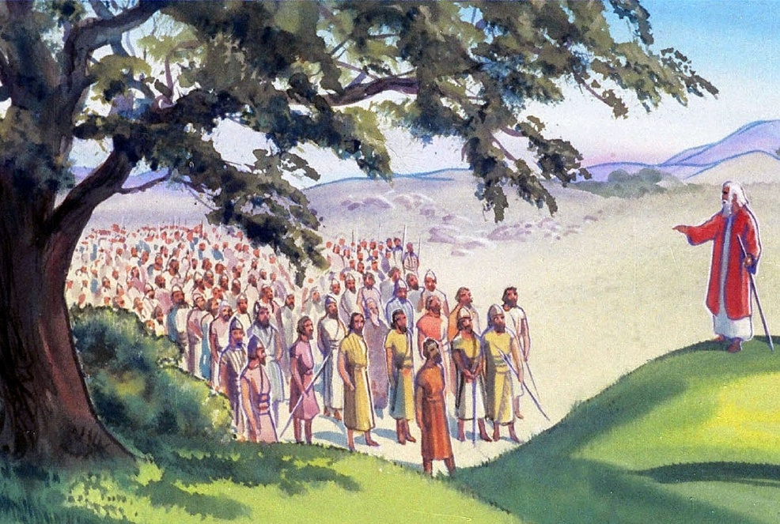
Die ANSCHULDIGUNGEN
“So hat die ganze Gemeinde des HERRN gesagt: Was soll denn dieser Treubruch bedeuten, den ihr gegen den Gott Israels begeht, indem ihr euch heute vom HERRN abwendet, da ihr euch einen Altar bautet, um euch heute gegen den HERRN aufzulehnen?’ “ (Josua 22:16)
Die Rede des Phinehas war vollkommen einleuchtend.
Wenn auf dem neu errichteten Altar Opfer dargebracht würden, würde Gott ganz Israel dafür bestrafen
(Josua 22,18b).
Er gab ihnen jedoch die Möglichkeit, diesen Fehler zu korrigieren, bevor sie die Sünde begingen: Er bot ihnen die Chance, an die Seite des Jordans zurückzukehren, wo sich das Heiligtum befand (Josua 22,19).

Slide 10

Die SANFTE ANTWORT
“Ob wir uns einen Altar errichtet haben, um uns vom HERRN abzuwenden, und ob wir auf ihm Brandopfer und Speiseopfer darbringen und Heilsopfer herrichten wollten, möge der HERR selbst untersuchen.” (Josua 22:23)
Sie hörten sich die Anschuldigungen wortlos an.
Sie riefen GOTT als ihren Zeugen an.
Sie nahmen es hin, für ihre Sünden bestraft zu werden.
Sie offenbarten ihre wahren Absichten
Die Stämme Ruben und Gad sowie der halbe Stamm Manasse verhielten sich, als sie angeklagt wurden, vorbildlich:

Slide 11
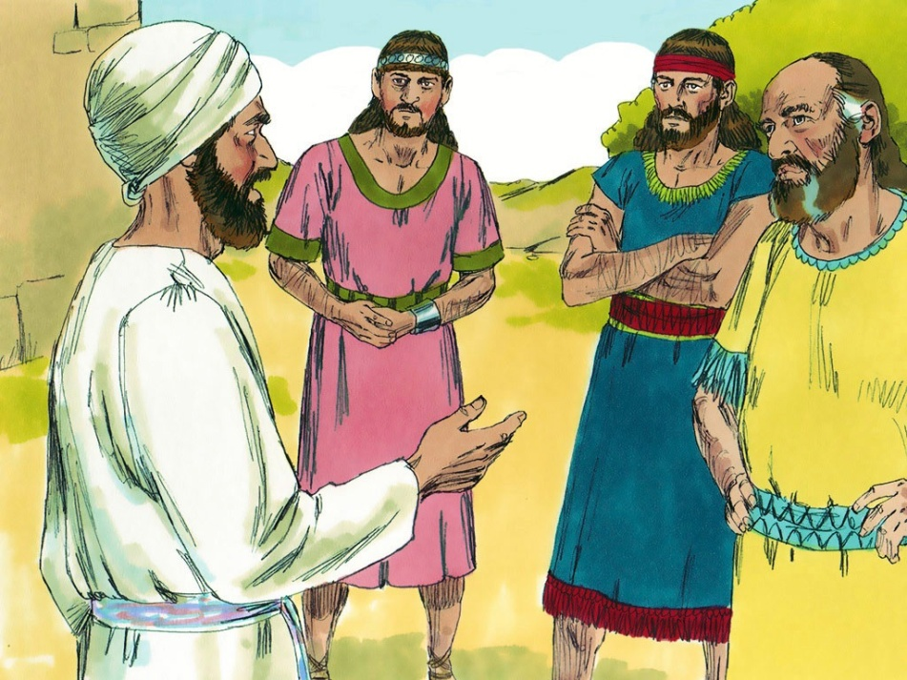
Die SANFTE ANTWORT
“Ob wir uns einen Altar errichtet haben, um uns vom HERRN abzuwenden, und ob wir auf ihm Brandopfer und Speiseopfer darbringen und Heilsopfer herrichten wollten, möge der HERR selbst untersuchen.” (Josua 22:23)
Da die Israeliten die Beweggründe ihrer Brüder für den Bau des Altars nicht kannten, vermuteten sie: Rebellion, den Wunsch nach Trennung und göttliche Strafe.
Die Realität war: Der Wunsch, mit ihren Brüdern vereint zu bleiben und eine zukünftige Trennung von den Israeliten zu vermeiden (Josh. 22:24-26).
Obwohl sich die beschuldigten Stämme durch die Anschuldigungen beleidigt fühlten und zur Verteidigung gewaltsam hätten reagieren können, wurde dank ihrer freundlichen Reaktion ein Krieg vermieden.

Slide 12

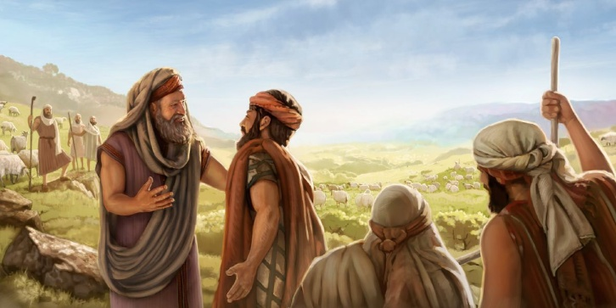
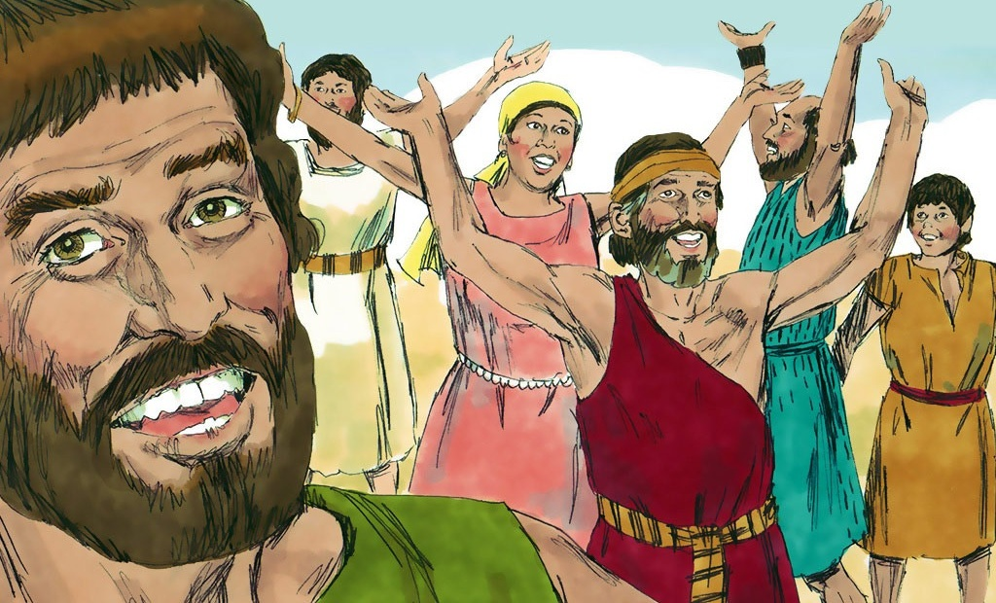
Seeing that the accusation was unfounded, Phinehas and the Israelite delegation were relieved (Josh. 22:30-31). For their part, when the Israelites learned the truth, they rejoiced and praised God (Josh. 22:32-33).
VERSÖHNUNG
“und die Israeliten waren damit einverstanden. Sie priesen Gott und dachten nicht mehr daran, gegen die Rubeniter und Gaditer ins Feld zu ziehen und das Land zu verwüsten, in dem sie wohnten.” (Josua 22:33)
Als sie sahen, dass die Anschuldigung unbegründet war, waren Phinehas und die israelitische Delegation erleichtert (Josua 22,30-31). Als die Israeliten die Wahrheit erfuhren, freuten sie sich und lobten Gott (Josua 22,32-33).
An ihrem Beispiel können wir die notwendigen Schritte erkennen, um in ähnlichen Situationen in Bezug auf Familie, Gemeinde und Gemeinschaft den Frieden wiederherzustellen:
Keine voreiligen Schlüsse ziehen
Vor dem Handeln über die Probleme sprechen
Sei bereit, Opfer zu bringen, um Einigkeit zu erreichen.
Reagiere höflich auf die Anklagen.
Freut euch, segnet und lobpreist GOTT, wenn der FRIEDE wiederhergestellt ist.
Unsere Gedanken äußern

Slide 13

Die Kinder Gad und Ruben brachten nun auf ihrem Altar eine Inschrift an, die den Zweck seiner Errichtung darlegte, und sie sagten: „Er soll ein Zeugnis zwischen uns sein, dass der HERR (JHWH) GOTT (ELOHIM) ist.“ So bemühten sie sich, künftige Missverständnisse zu verhindern und alles zu beseitigen, was Anlass zur Versuchung geben könnte.
Wie oft entstehen ernsthafte Schwierigkeiten aus einem einfachen Missverständnis, selbst unter denen, die von den würdigsten Motiven getrieben sind; und ohne Höflichkeit und Nachsicht können schwerwiegende und sogar fatale Folgen drohen [...].
Niemand wurde jemals durch Tadel und Vorwürfe von einer falschen Haltung bekehrt, aber viele werden dadurch weiter vom rechten Weg abgebracht und dazu gebracht, ihre Herzen gegen die Überzeugung zu verhärten. Ein Geist der GÜTE, ein höfliches, nachsichtiges Verhalten kann den Irrenden retten und eine Vielzahl von Sünden verbergen. Die Kinder Gad und Ruben brachten nun auf ihrem Altar eine Inschrift an, die den Zweck seiner Errichtung darlegte, und sie sagten: „Er soll ein Zeugnis zwischen uns sein, dass HERR (JHWH) GOTT (ELOHIM) ist.“ So bemühten sie sich, künftige Missverständnisse zu verhindern und alles zu beseitigen, was Anlass zur Versuchung geben könnte.
E. G. White (Patriarchen und Propheten, p. 519, engl. Ausg.)

